Slide 1


CHÀO MỪNG CÁC CON ĐẾN VỚI TIẾT TOÁN

Slide 2


TRÒ CHƠI ONG VỀ Tổ
Bắt đầu

Slide 3




36 + 17 = ?
tiếp theo
53
51
52
50

Slide 4

59 + 31 = ?
Quay lại
Tiếp theo
90
91
89
80

Slide 5
Bài 20:
Phép cộng (có nhớ)
Số có hai chữ số với số có 2 chữ số

Slide 6
Tiết 2: Luyện tập

Slide 7

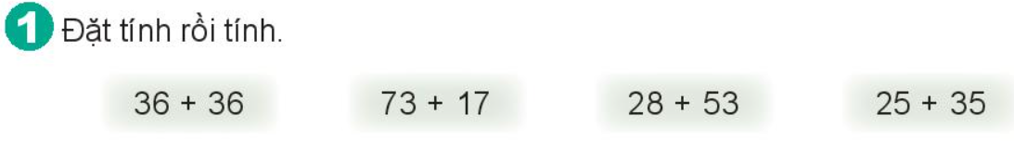
36
36
－
72
73
17
－
90
28
53
－
81
25
35
－
60
+
+
+
+

Slide 8
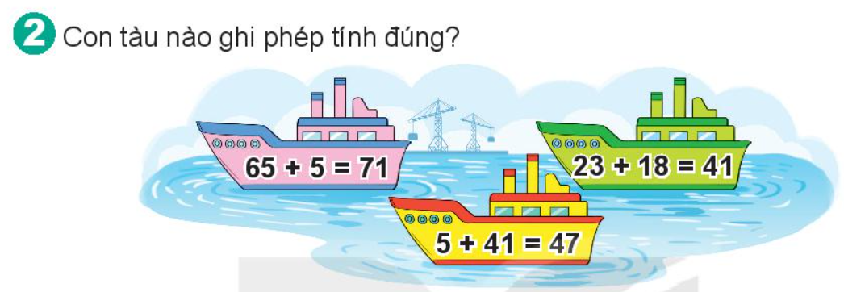

Slide 9
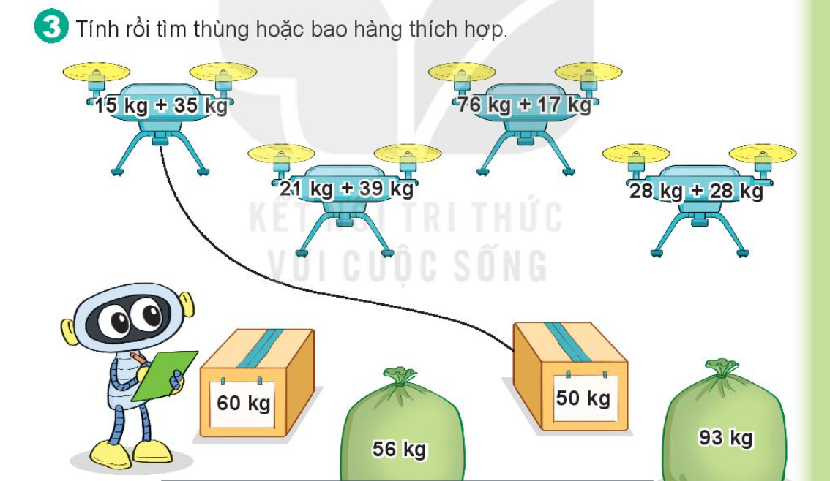

Slide 10
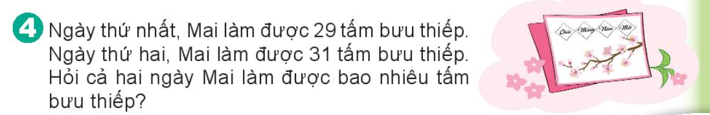
Tóm tắt
Ngày thứ nhất Mai làm được : 29 tấm bưu thiếp
Ngày thứ hai Mai làm được : 31 tấm bưu thiếp
Cả hai ngày Mai làm được : …?. tấm bưu thiếp

Slide 11
Bài giải
Cả hai ngày Mai làm được số tấm bưu thiếp là:
29 + 31 = 60 (tấm)
Đáp số: 60 tấm bưu thiếp

Slide 12

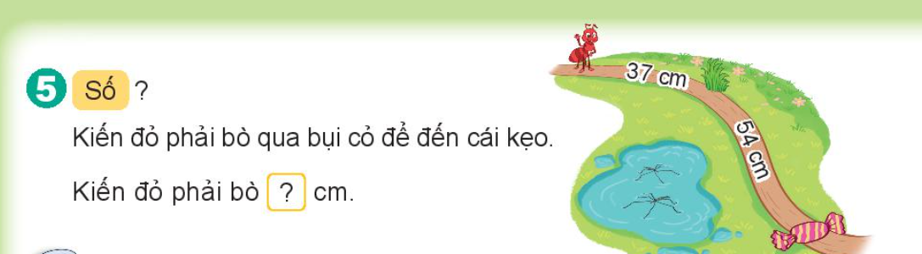
91

Slide 13

Chúc các thầy cô mạnh khoẻ
Chúc các con chăm ngoan

